Slide 1
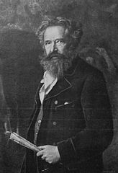
FESZTY ÁRPÁD
Martosi Feszty Árpád (született: Rehrenbeck Árpád Szilveszter, Ógyalla, 1856. december 21.– Lovran, 1914. június 1.) magyar festőművész.

Slide 2
TÖRTÉNELMI ÉS VALLÁSI FESTMÉNYEK

Slide 3
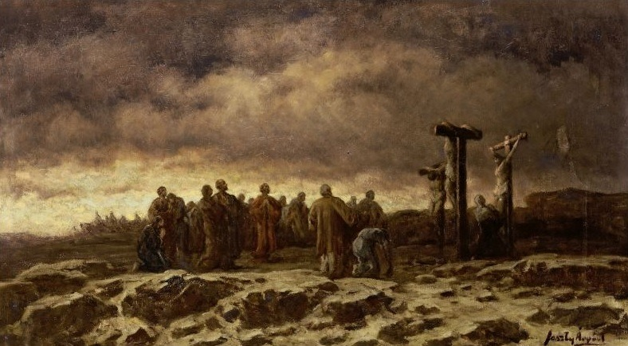
FESZTY Árpád: Golgota,1880, olaj, vászon, 60 x 105,5 cm, olaj, vászon

Slide 4
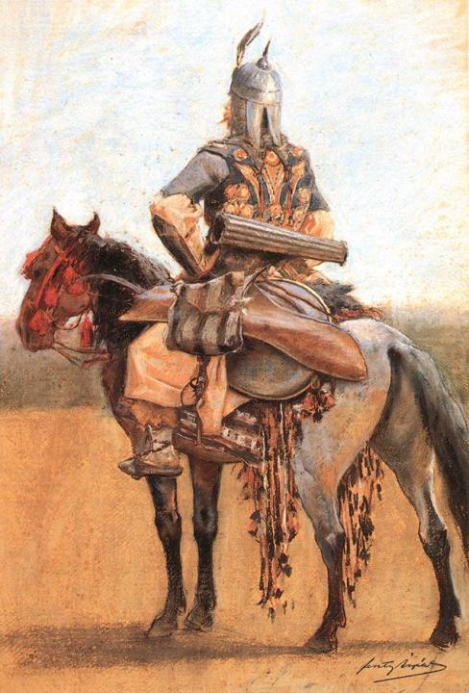
FESZTY Árpád Honfoglaláskori magyar lovas - Pasztell Hadtörténeti Intézet és Múzeum
Budapest

Slide 5
FESZTY Árpád: A magyarok bejövetele (Feszty-körkép), 1892–1894
olaj, vászon, 1500 x 12 000 cm, Nemzeti Történeti Emlékpark Ópusztaszer
Az egész kompozíció hat részre osztható
Árpád győzelme
A magyar szekerek bevonulása
A táltos áldozata
A lovasroham
Letáborozás
Hadizsákmány

Slide 6
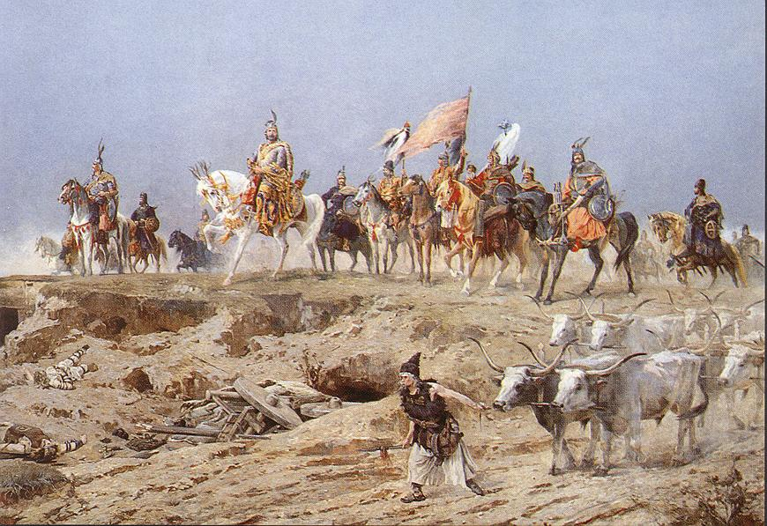
FESZTY Árpád: A magyarok bejövetele, (részlet),
A vezérek csoportja, Nemzeti Történeti Emlékpark,Ópusztaszer

Slide 7
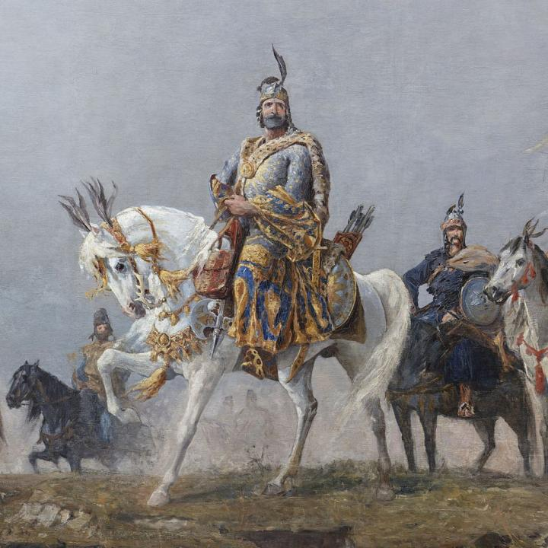
FESZTY Árpád
A magyarok bejövetele (részlet)
Árpád fejedelem
1892 -1894
olaj, vászon
Nemzeti Történeti Emlékpark Ópusztaszer
Árpád fejedelmet magáról mintázta Feszty

Slide 8
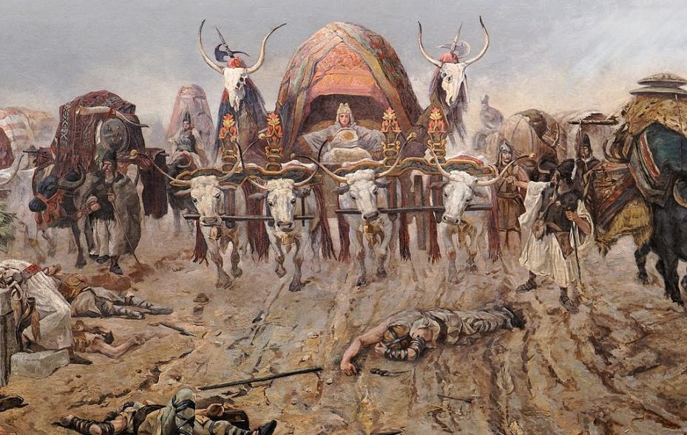
FESZTY Árpád: A magyarok bejövetele - (részlet), A magyar szekerek bevonulása, 1892–1894, olaj, vászon
Nemzeti Történeti Emlékpark, Ópusztaszer

Slide 9
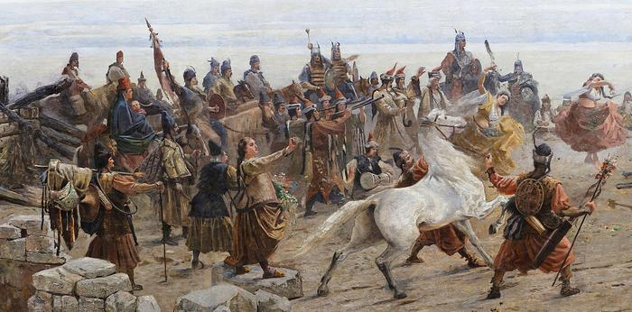
FESZTY Árpád: A magyarok bejövetele –(részlet), A táltos áldozata
A fehér ló feláldozása,1892–1894, olaj, vászon
Nemzeti Történeti Emlékpark, Ópusztaszer

Slide 10
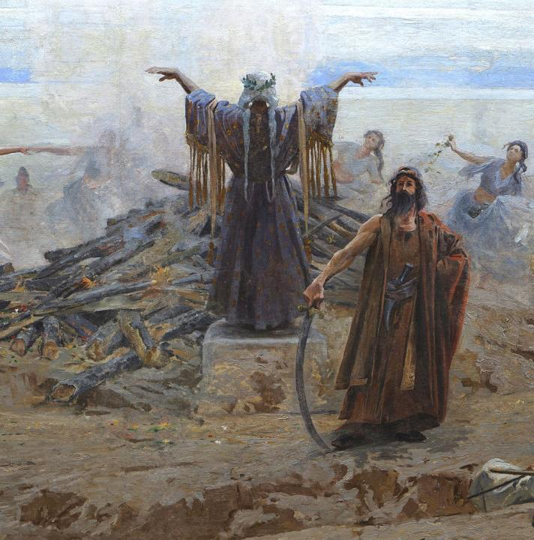
FESZTY Árpád
A magyarok bejövetele (részlet)
A táltos áldozata
olaj, vászon
Nemzeti Történeti Emlékpark Ópusztaszer
A táltos modellje állítólag Feszty felesége volt

Slide 11
FESZTY Árpád: A magyarok bejövetele –(részlet), A lovasroham
olaj, vászon,Nemzeti Történeti Emlékpark, Ópusztaszer

Slide 12
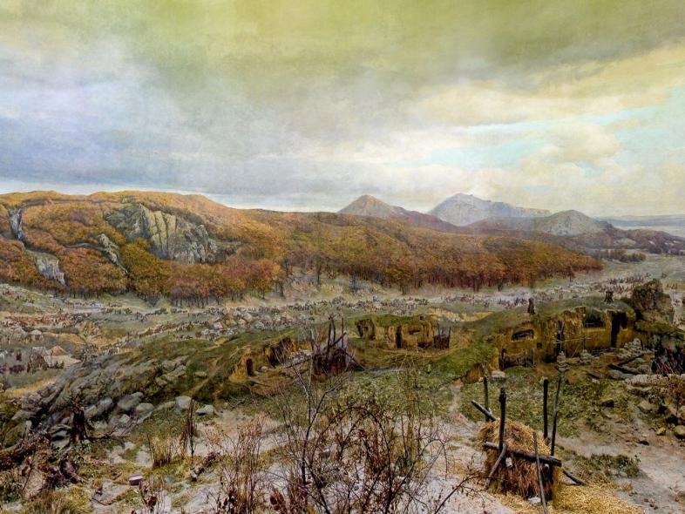
FESZTY Árpád: A magyarok bejövetele – (részlet), Letáborozás,
1892–1894,olaj, vászon, Nemzeti Történeti Emlékpark, Ópusztaszer

Slide 13
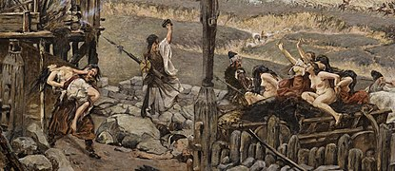
FESZTY Árpád A magyarok bejövetele –(részlet) Hadizsákmány Leányrablás,olaj, vászon,Nemzeti Történeti Emlékpark, Ópusztaszer

Slide 14
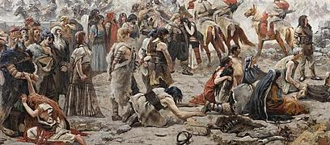
FESZTY Árpád A magyarok bejövetele –(részlet), A legyőzött Latorc és emberei, olaj, vászon,Nemzeti Történeti Emlékpark, Ópusztaszer

Slide 15
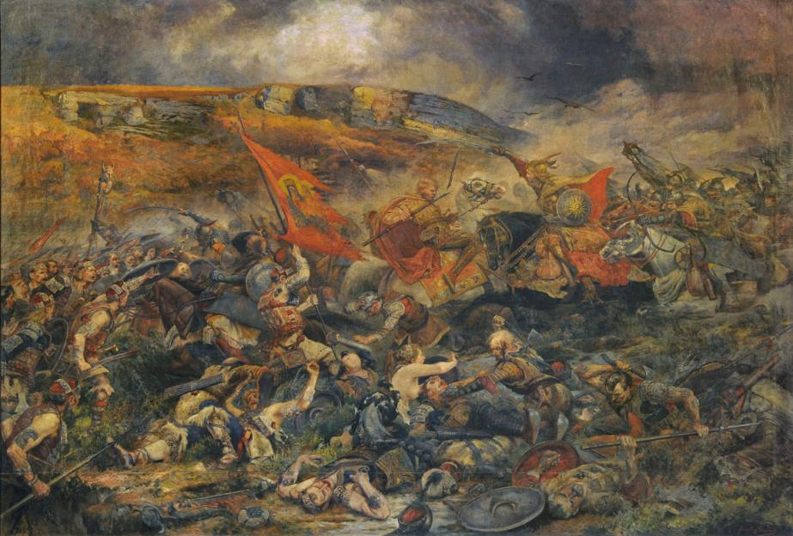
FESZTY Árpád: A Bánhídai Csata, 1897-1898, olaj, vászon
4000 x 6000 cm, Duna-menti Múzeum, Komárom

Slide 16
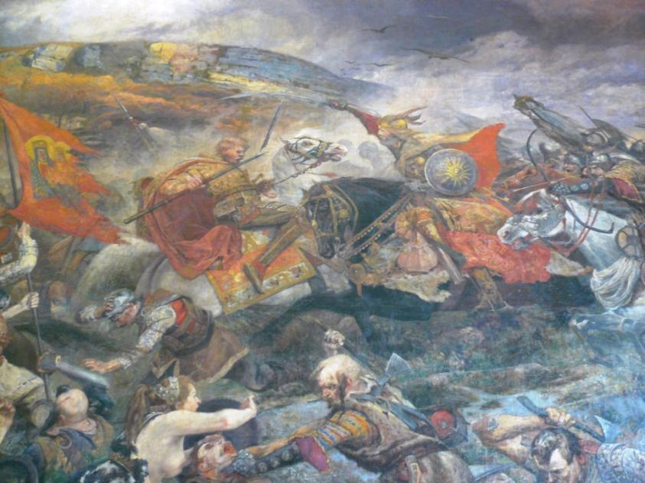
FESZTY Árpád: A Bánhídai csata- (részlet), Árpád és Szvatopluk összecsapása, 1897-1898 olaj, vászon,Duna Menti Múzeum, Komárom

Slide 17
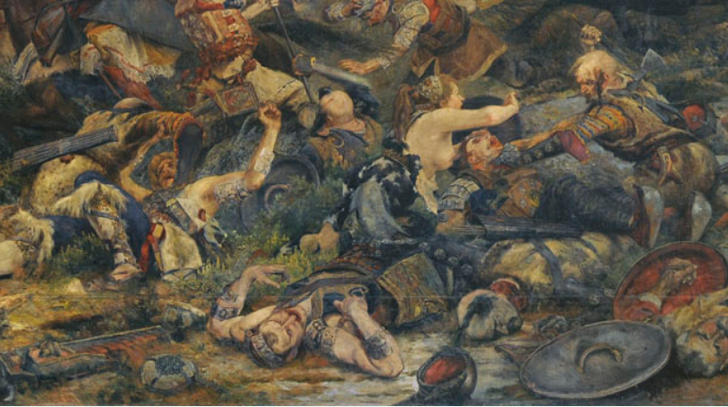
FESZTY Árpád: A Bánhídai csata, (részlet), olaj, vászon
Duna Menti Múzeum, Komárom

Slide 18
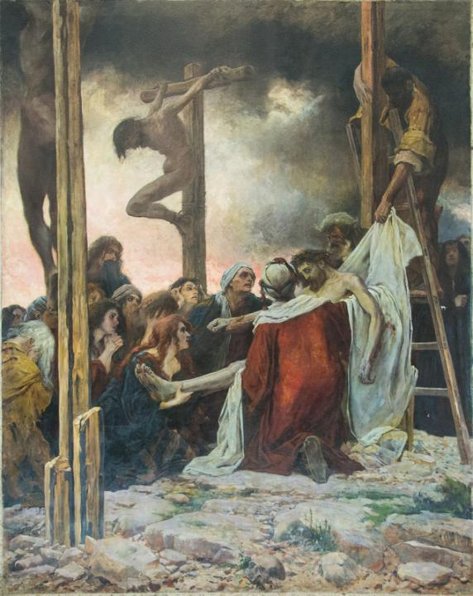
FESZTY Árpád
Krisztus temetése
Levétel a keresztről
1899-1901
Triptichon
olaj, vászon
(Triptichon méret
1300 x 400 cm)
Arad Megyei Múzeum
Arad
Elsőnek balról, a keresztről levételt, középen a sírba vitelt, amely a legnagyobb és jobb oldali a sírt ábrázolja, melynél siratják.

Slide 19
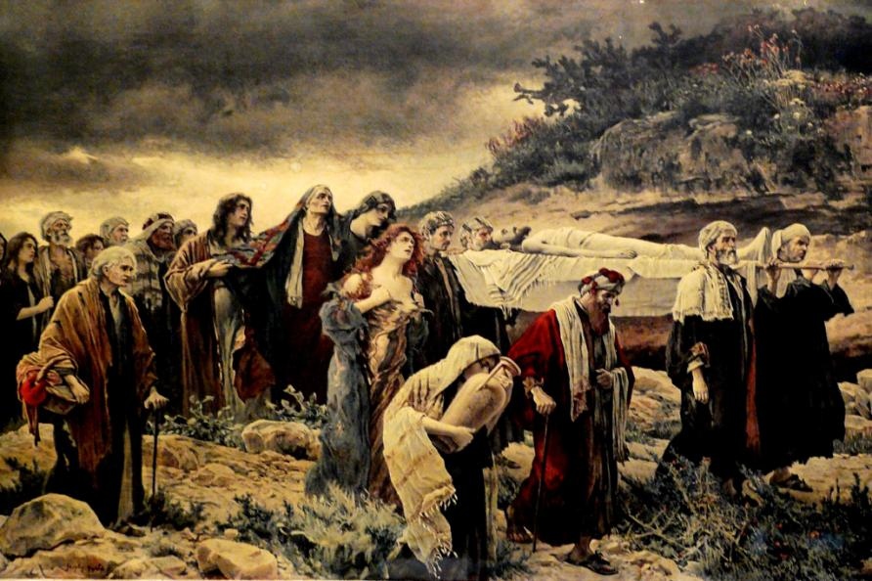
FESZTY Árpád: Krisztus temetése - A temetési menet,Triptichon
1899-1901, olaj, vászon, Arad Megyei Múzeum,Arad

Slide 20
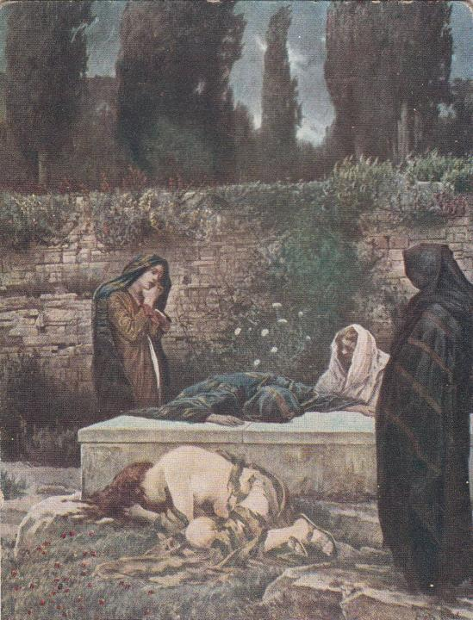
FESZTY Árpád
Krisztus temetése
Krisztus siratása
Triptichon
1898-1900
olaj vászon
Arad Megyei Múzeum
Arad

Slide 21
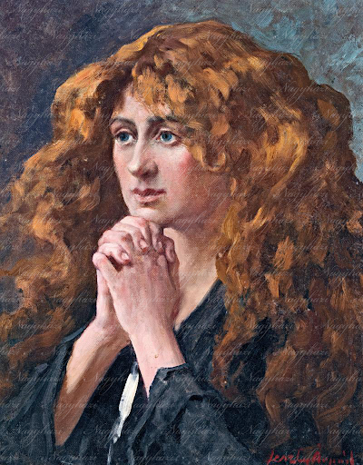
FESZTY Árpád
Bűnbánó Magdolna olaj, vászon 63 x 48 cm

Slide 22
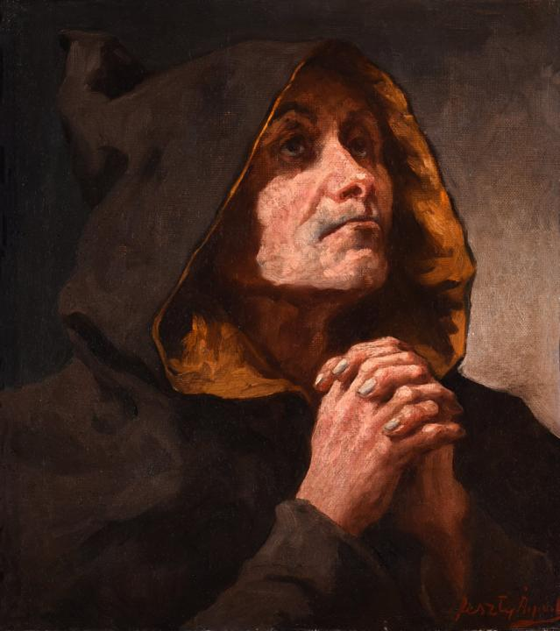
FESZTY Árpád
Csuhás barát
1913 olaj, vászon 50 x 45,5 cm

Slide 23
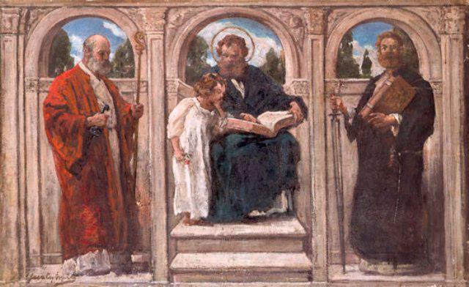
FESZTY Árpád: Szent József oltárkép – vázlat, 55 x 89 cm

Slide 24
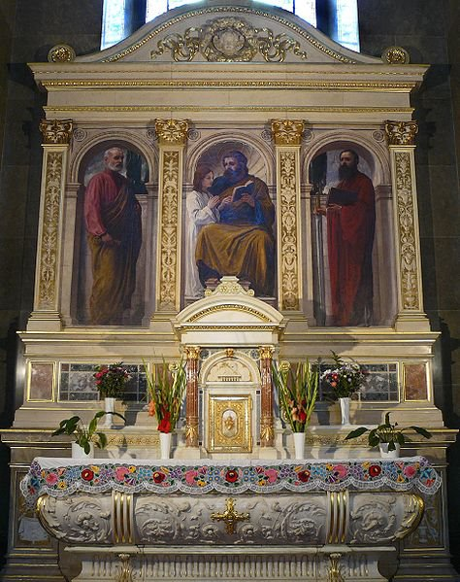
FESZTY Árpád
Szent József oltárkép Szent István Bazilika Budapest

Slide 25
ÉLETKÉPEK

Slide 26
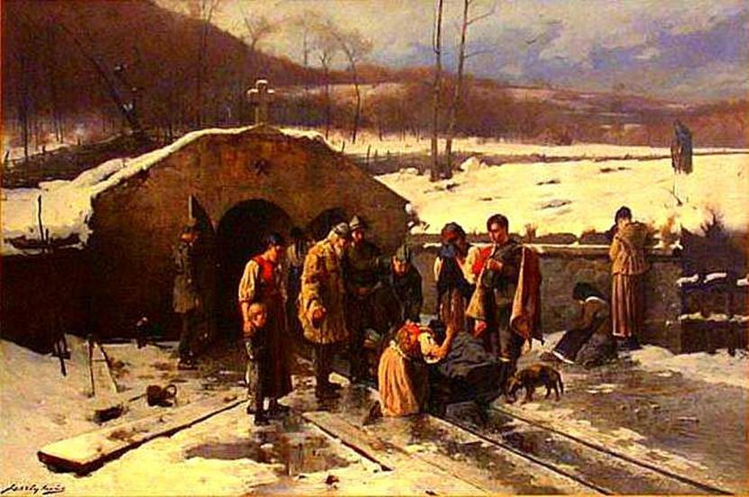
FESZTY Árpád: Bányaszerencsétlenség, 1885,olaj, vászon,190 x 280 cm
Központi Bányászati Múzeum, Sopron

Slide 27
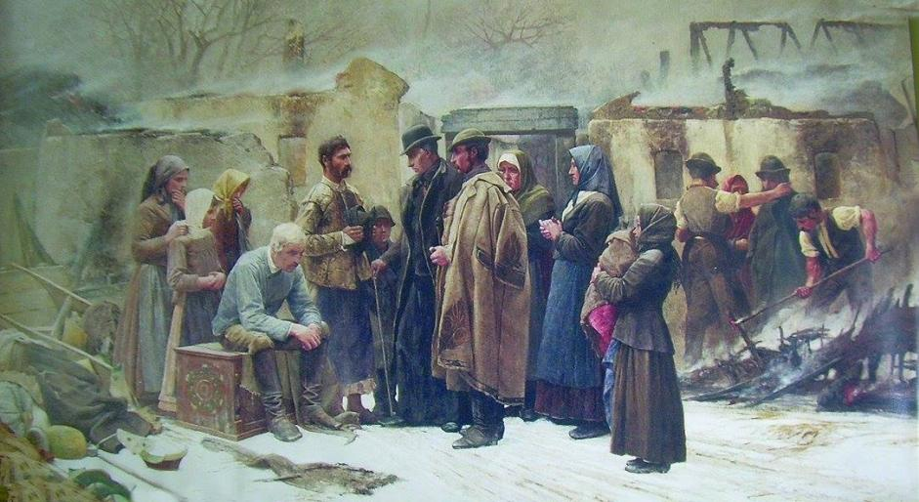
FESZTY Árpád: Kárvallottak,1886, Országos Tűzoltó Múzeum, Budapest

Slide 28
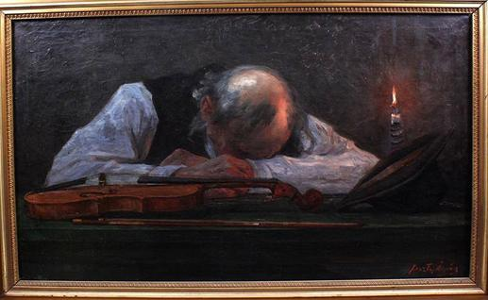
Feszty Árpád: Alvó prímás

Slide 29
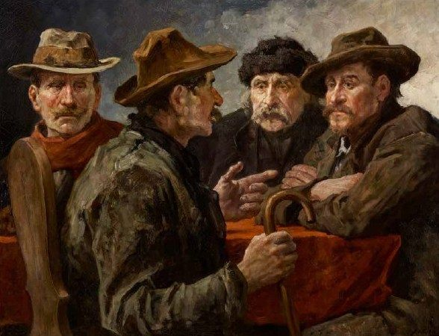
FESZTY Árpád: Tanácskozás, olaj, vászon, 100 x 127 cm

Slide 30
Freskók, FALKÉPEK, pannók

Slide 31
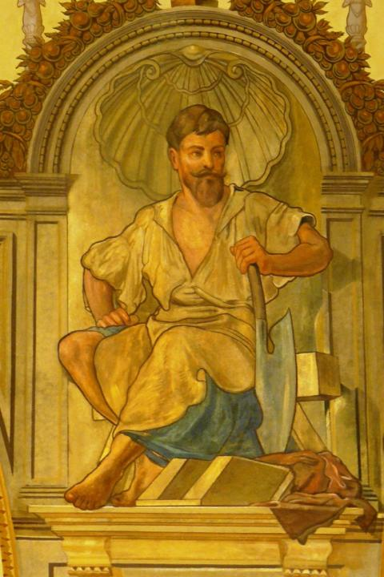
FESZTY Árpád
Ácsmesterség allegóriája
(Feszty Árpád önarcképe) 1885 freskó és szekko technika Párizsi Nagy Áruház- Lotz-terem (akkor a Terézvárosi Kaszinó)

Slide 32
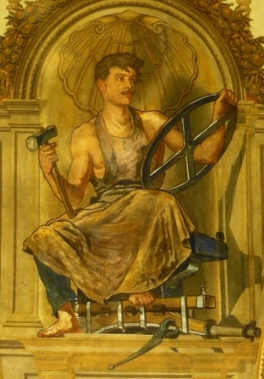
FESZTY Árpád
A kovácsmesterség allegóriája
1885 falkép
Párizsi Nagy Áruház-Lotz terem
(akkor Terézvárosi Kaszinó)

Slide 33
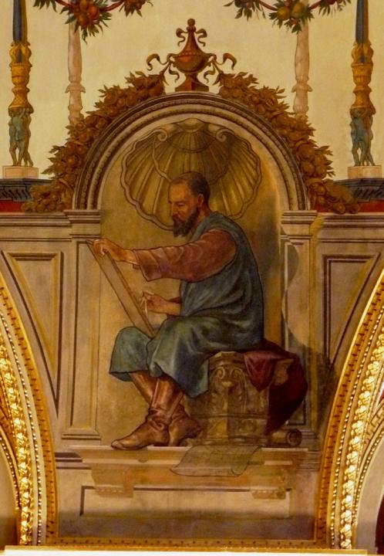
FESZTY Árpád
Az építészet allegóriája falkép
1885
Párizsi Nagy Áruház -Lotz terem
(akkor Terézvárosi Kaszinó)
Az alak modellje, a Terézvárosi Kaszinó építésze, Petschacher Gusztáv volt

Slide 34
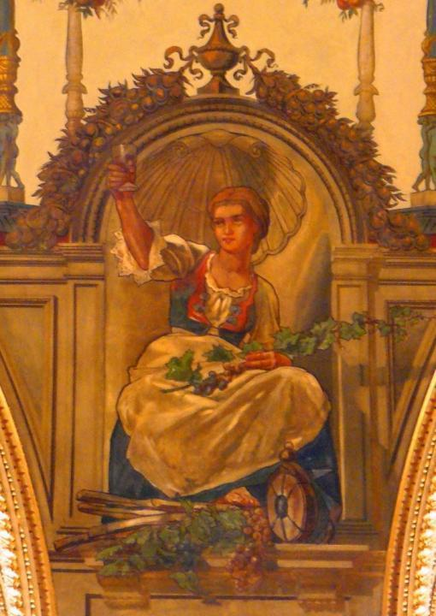
FESZTY Árpád
A szőlészet allegóriája falkép
1885
Párizsi Nagy Áruház-Lotz terem
(akkor Terézvárosi Kaszinó)

Slide 35
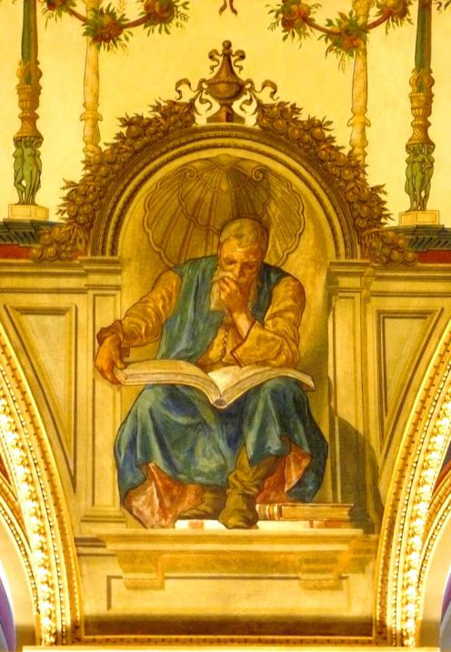
FESZTY Árpád
A tudomány allegóriája falkép
1885
Párizsi Nagy Áruház- Lotz terem
(akkor Terézvárosi Kaszinó)

Slide 36
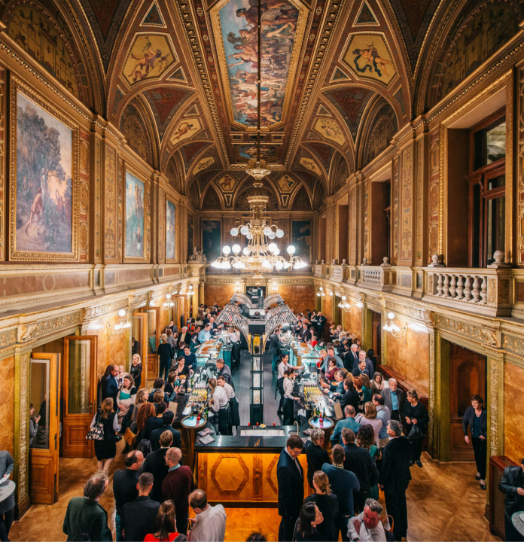
FESZTY Árpád
1881
Operaház büféterme
Budapest

Slide 37
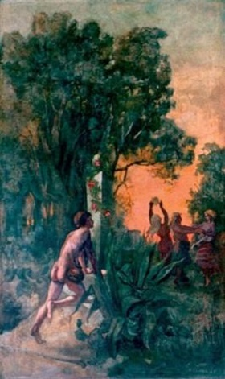
FESZTY Árpád
A Múzsák tánca
1883-86
falkép
szekkó
Operaház, Feszty Bár Budapest
A műmárvány oldalfalakat Feszty Árpád különböző hangokat jelképező kilenc képe, azaz a Kagylóbúgás, a Madárdal, a Patakcsörgedezés, a Nimfák tánca, A faun zenéje, a Viharzúgás, a Sappho zenéje, a Visszhang és a Csigakürt hangja című freskó díszíti. Az akkor huszonöt éves művész előremutató alkotásait a korabeli kritika is méltatta

Slide 38
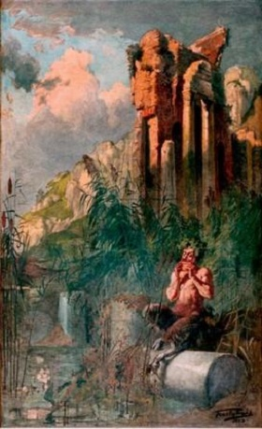
FESZTY Árpád
A Faun zenéje
1883-86
falkép
szekkó
Operaház büféterme
Budapest

Slide 39
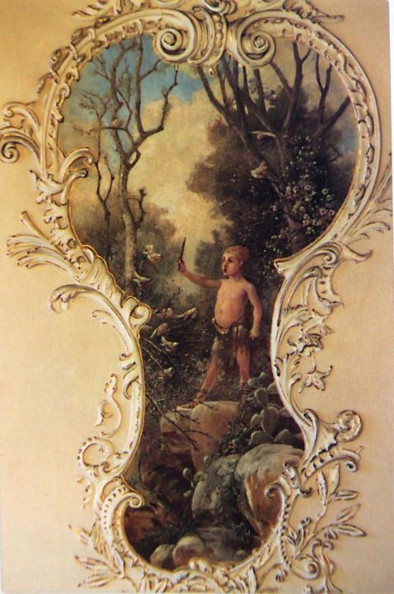
FESZTY Árpád
Puttó
pannó
Emmer-palota
Bem rakpart 8.
Ezen a Feszty pannón egy kismadarakat vezénylő puttó látható. A természet hangjainak megjelenítése miatt a falkép sorozat rokonítható az Operaházi büféterem Feszty-képeivel.

Slide 40
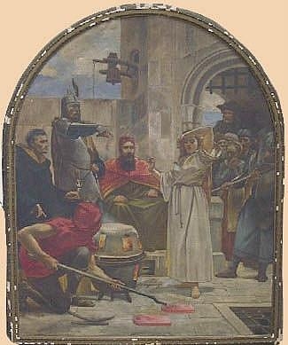
FESZTY Árpád
A tűzpróba
pannó
Fővárosi Törvényszék Budapest

Slide 41
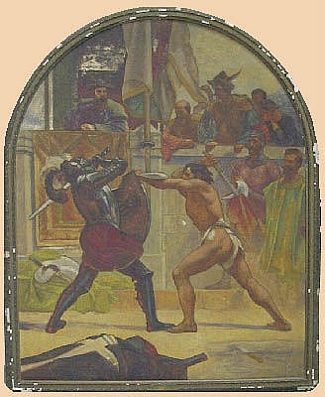
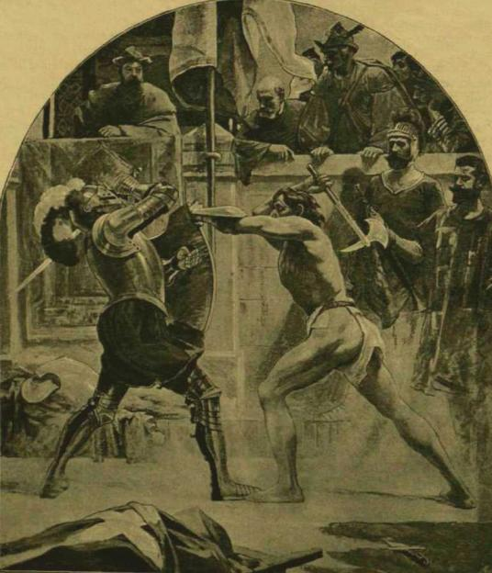
FESZTY Árpád
A perdöntő párbaj
pannó
Fővárosi Törvényszék Budapest

Slide 42
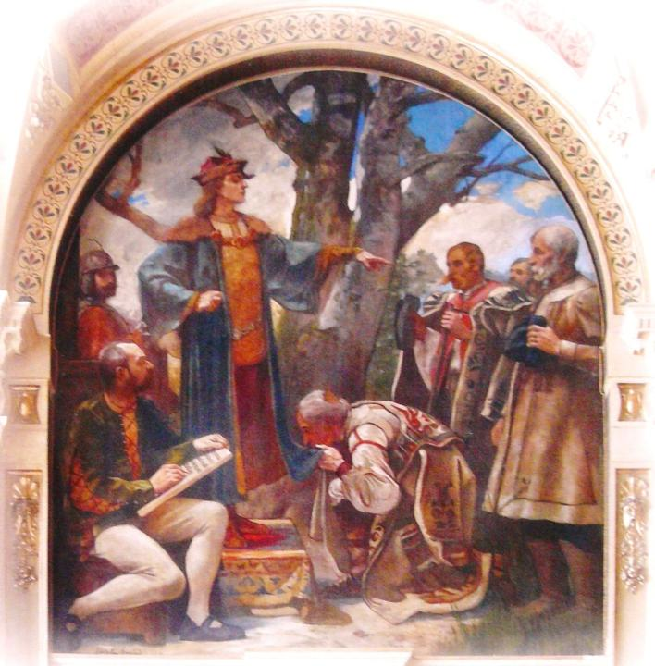
FESZTY Árpád
Mátyás megadja népeinek a szabad költözködés jogát pannó
Fővárosi Törvényszék Budapest

Slide 43
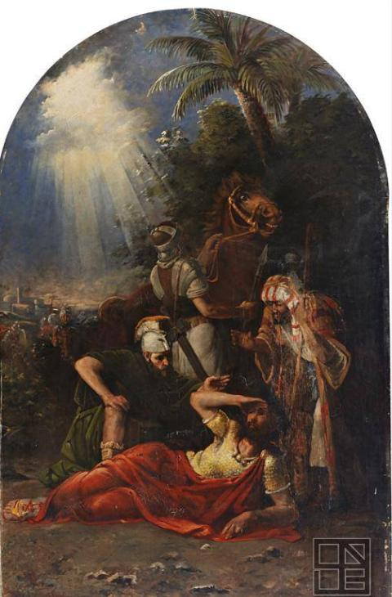
FESZTY Árpád
Szent Pál megtérése oltárkép ismeretlen szlovákiai templomból olaj vászon 195 x 130 cm Szlovák Nemzeti Galéria

Slide 44
tájképek

Slide 45
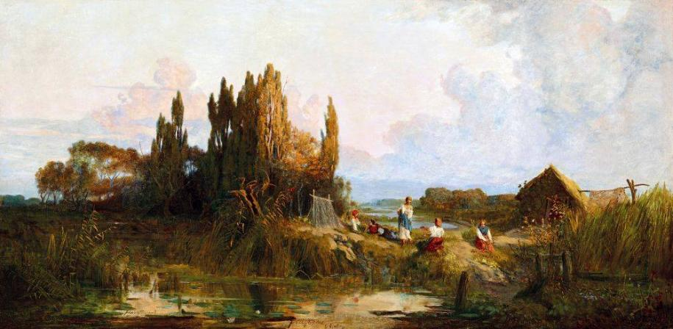
FESZTY Árpád: Halásztanya, 1876 körül, olaj, vászon, 80 x 160 cm magántulajdon

Slide 46
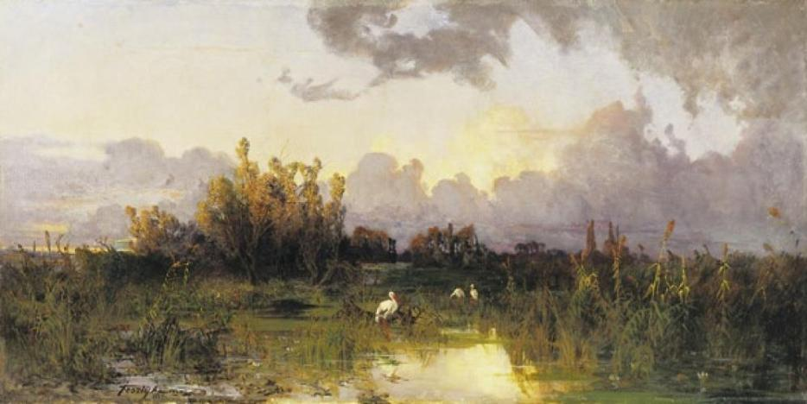
FESZTY Árpád: Táj a lenyugvó nap fényében, 1876

Slide 47
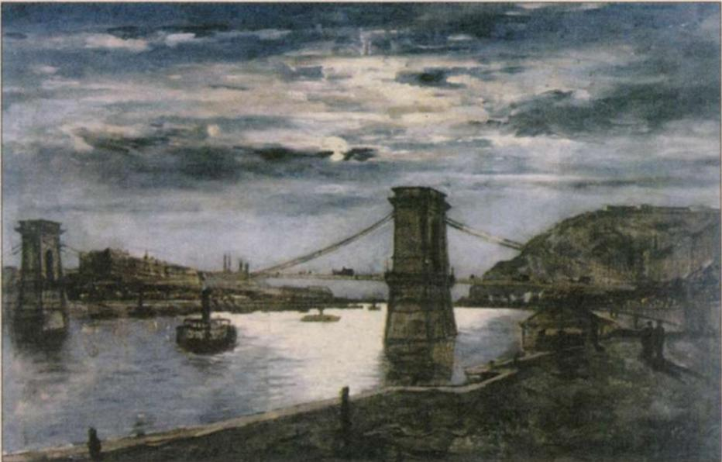
FESZTY Árpád: Lánchíd éjjel, 1885, olaj, vászon,100 x 150 cm

Slide 48
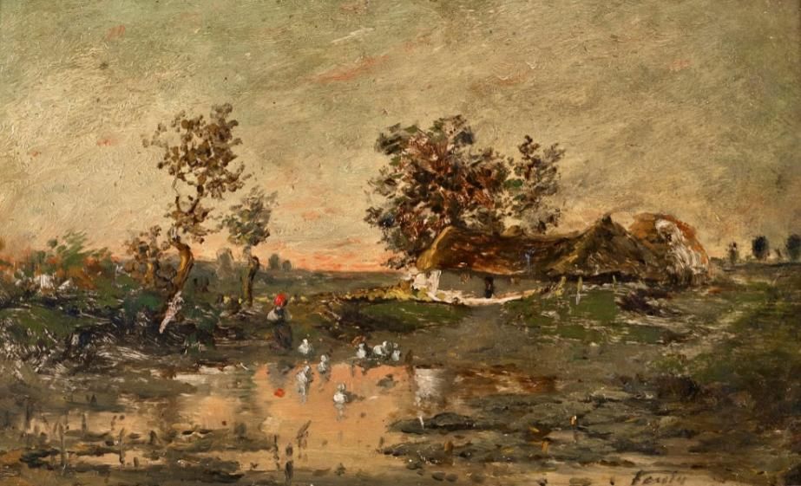
FESZTY Árpád: Mocsaras táj parasztházzal – vázlat, olaj, fatábla
20 x 32,5 cm, külföldi magántulajdon

Slide 49
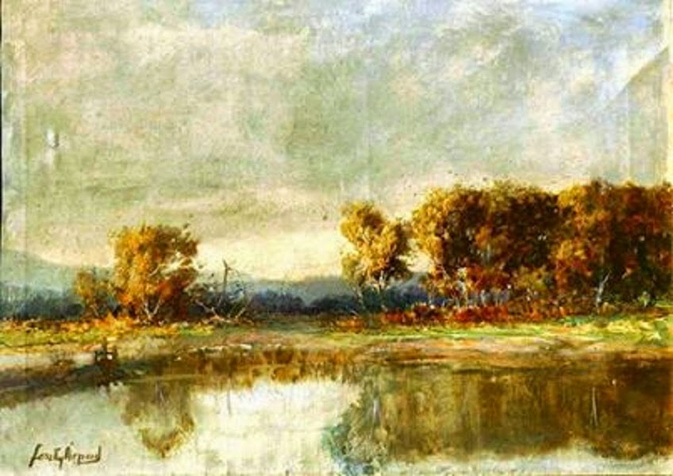
FESZTY Árpád: Kingyesi táj

Slide 50
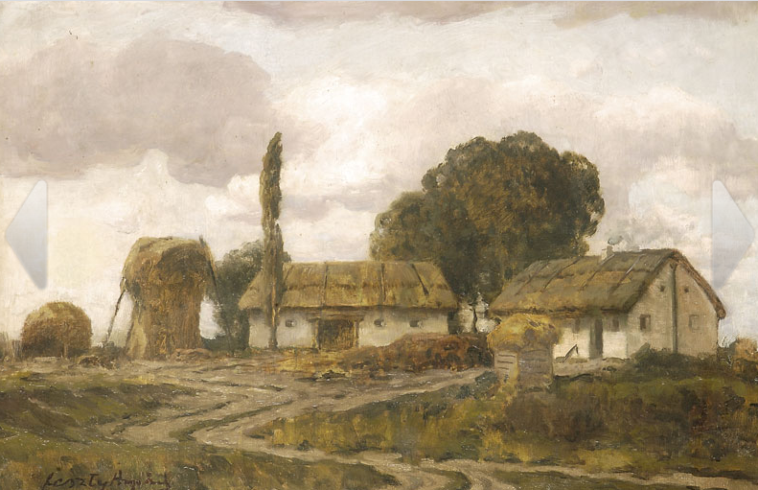
FESZTY Árpád: Tanya

Slide 51
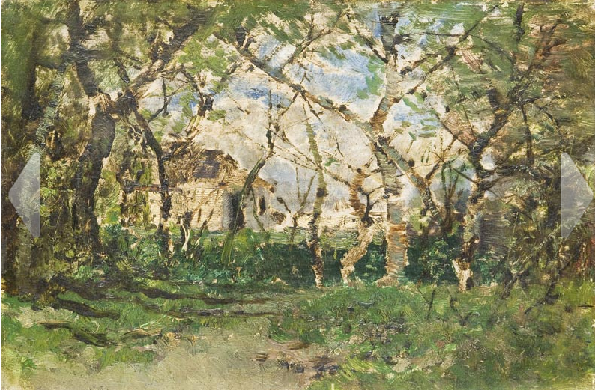
FESZTY Árpád: Feszty Árpád tanyája, Kingyes

Slide 52
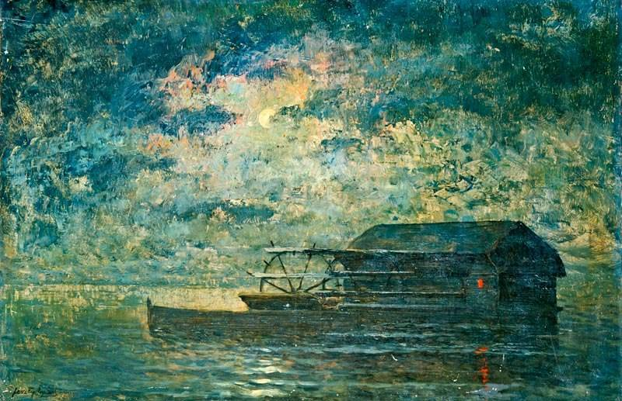
FESZTY Árpád: Vizimalom a telihold fényében

Slide 53
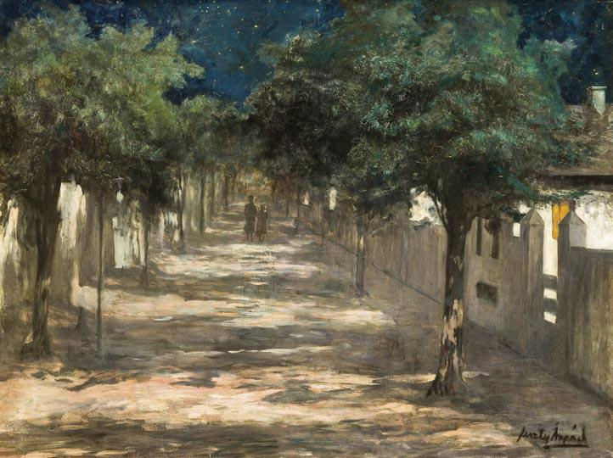
FESZTY Árpád: Komáromi utca, olaj, vászon, 90 x 121 cm

Slide 54
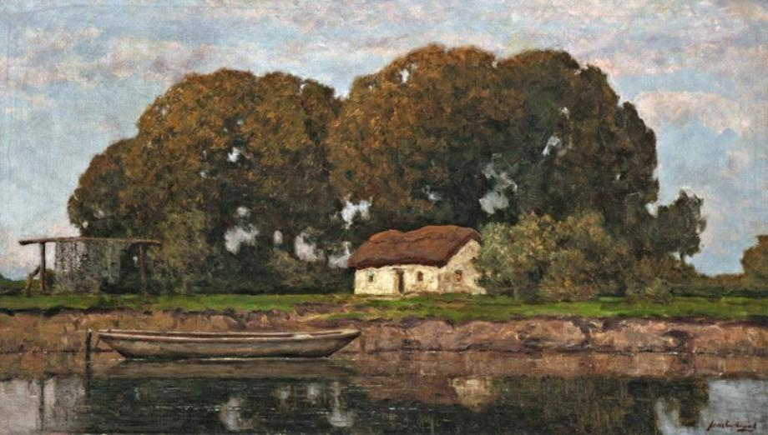
FESZTY Árpád: Folyópart házzal, olaj, vászon, 72 x 125 cm

Slide 55
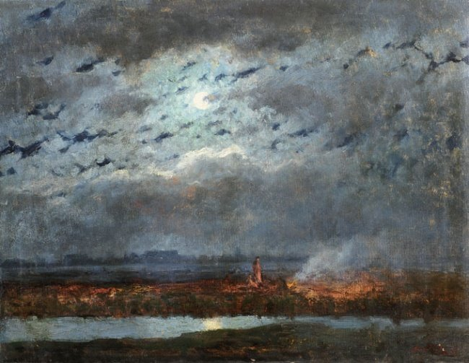
FESZTY Árpád: Pásztortűz, olaj, vászon 69,5 x 90 cm

Slide 56
FESZTY Árpád: Sziklás tengerpart vitorlással, 50 x 70 cm, olaj, vászon

Slide 57
FESZTY Árpád: Partmenti fűzek, (Valószínűleg a Feszty kingyesi művésztanyája mögötti Levelesi tó),vegyes technika, papír,30 x 38 cm Marosvásárhelyi Kultúrpalota,Képtár

Slide 58
FESZTY Árpád: Alkonyat, olaj, vászon,115 x 150 cm Marosvásárhelyi Kultúrpalota Képtára, Marosvásárhely

Slide 59
portrék

Slide 60
FESZTY Árpád
Férfi portré
(Önarckép) olaj, karton
33 x 25 cm

Slide 61
FESZTY Árpád
Kucsmás paraszt olaj, vászon 40 x 50 cm magántulajdon

Slide 62
FESZTY Árpád
Férfiportré olaj, vászon
kartonra ragasztva 64 x 48 cm magántulajdon

Slide 63
FESZTY Árpád
Pipázó paraszt olaj, karton
34 x 25,5 cm

Slide 64
FESZTY Árpád
Fehérruhás nő olaj, fa
22 x 16 cm
magángyűjtemény

Slide 65
FESZTY Árpád
Fiatal lány szecessziós virágvázával
95 x 98 cm olaj, vászon

Slide 66
FESZTY Árpád
Pipás paraszt portréja olaj, vászon 70,5 x 50,5 cm magántulajdon

Slide 67
FESZTY Árpád
Pipás paraszt fokossal olaj, vászon 60 x9 0 cm
magántulajdon

Slide 68
FESZTY Árpád
A vén borozó olaj, vászon
60 x 80 cm

Slide 69
FESZTY Árpád
Menyecske kosárral olaj, vászon 89 x 58,5 cm
A művész nagyon ritka női portréinak egyike, melyet a halála előtti utolsó év(ek)ben készíthetett.

Slide 70
FESZTY Árpád
Almaárus olaj, vászon 90 x 59 cm

Slide 71
FESZTY Árpád
Férfi portré olaj, vászon 52 x 40 cm

Slide 72
FESZTY Árpád
Kocsmáros portréja olaj, vászon 50 x 40 cm

Slide 73
CSENDÉLETEK

Slide 74
FESZTY Árpád: Reggeli után, 1877, olaj, vászon,76 x 159, magántulajdon

Slide 75
FESZTY Árpád: Csendélet almákkal 51x61 cm, olaj, vászon

Slide 76
RAJZOK

Slide 77
FESZTY Árpád
Partmenti fák grafit, papír lappang (Szerepelt Feszty Árpád
1912-es
gyűjteményes kiállításán)

Slide 78
FESZTY Árpád
Gyászoló nőalak ceruza, papír lappang

